Slide 1
RAD1304 - Administração Financeira II
Fundamentos de Risco
Prof. Dr. Tabajara Pimenta Junior
FEA-RP/USP

Slide 2
17
Fundamentos do Risco
Conceito de Risco
Risco é a probabilidade de ocorrência de um evento.
RAD1304 - Administração Financeira II
Prof. Dr. Tabajara Pimenta Junior Administração FEA-RP / USP

Slide 5
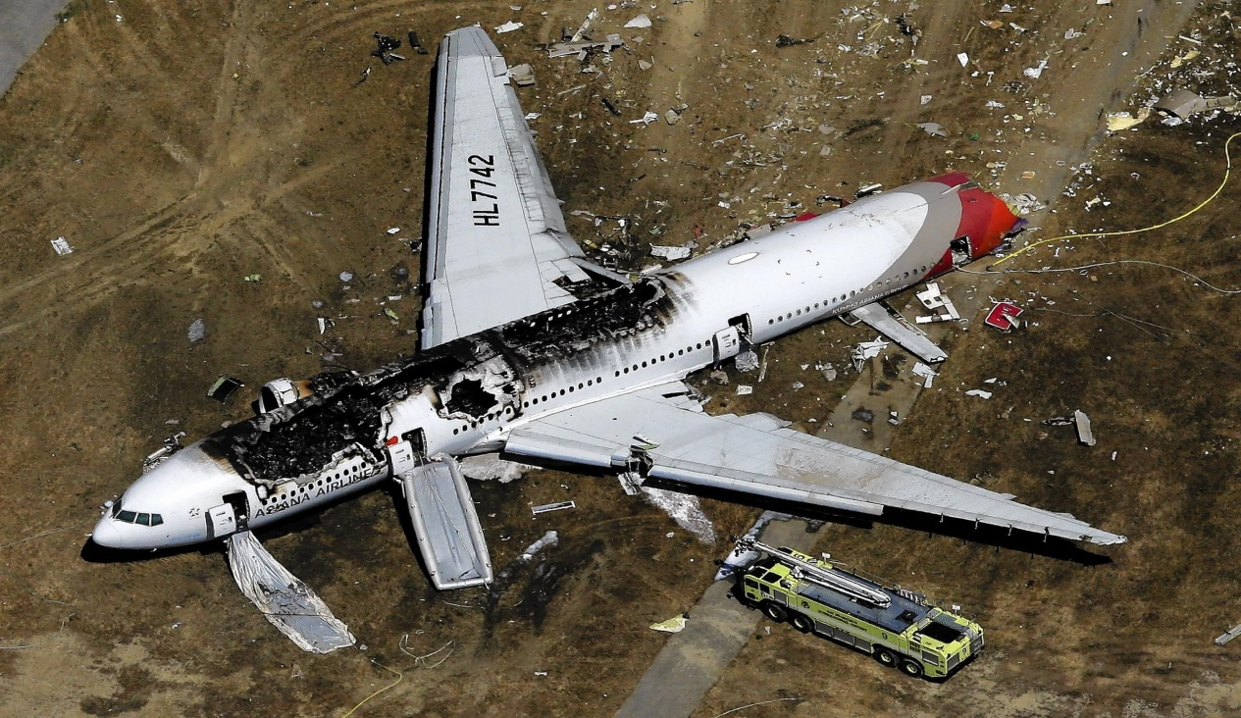

Slide 6
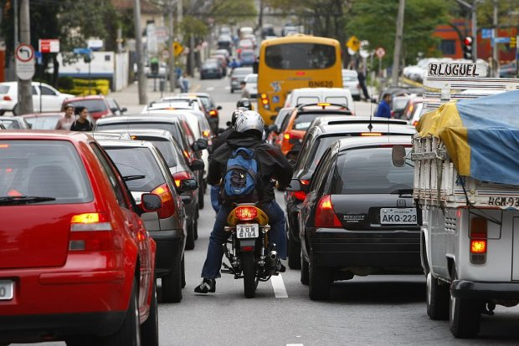
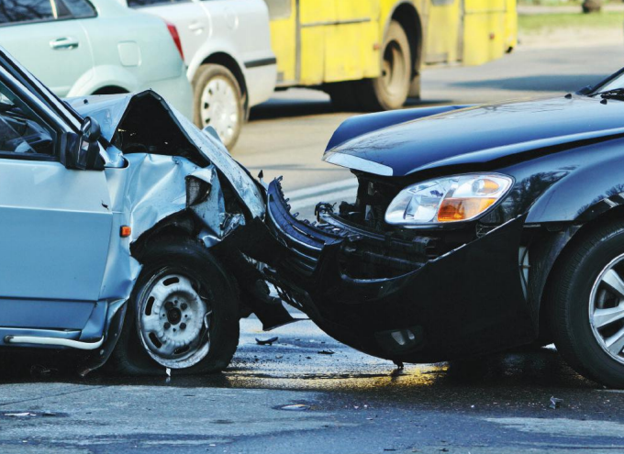

Slide 7
17
Fundamentos do Risco
Risco e Perigo
O perigo amplia o risco!
O perigo amplia a probabilidade de ocorrência de um evento negativo.
RAD1304 - Administração Financeira II
Prof. Dr. Tabajara Pimenta Junior Administração FEA-RP / USP

Slide 8
17
Fundamentos do Risco
Risco e Perigo
Exemplo
Iniciativa: Viajar de carro
Resultado esperado: Chegar bem ao destino
Risco: probabilidade de ocorrer um acidente
Perigo: dirigir em alta velocidade (...ou desrespeitar regras de trânsito... ou beber antes de dirigir ...etc.)
RAD1304 - Administração Financeira II
Prof. Dr. Tabajara Pimenta Junior Administração FEA-RP / USP

Slide 9
17
Fundamentos do Risco
Origem da palavra “Risco”
Segundo Peter Bernstein, a palavra risco deriva do latim risicare, que significa ousar.
RAD1304 - Administração Financeira II
Prof. Dr. Tabajara Pimenta Junior Administração FEA-RP / USP

Slide 10
17
Fundamentos do Risco
Origem da palavra “Risco”
O termo risco provém do italiano risico ou rischio que, por sua vez, deriva do árabe clássico rizq (“aquilo que se depara com a providência”). O termo faz referência à proximidade ou contingência de um possível dano.
RAD1304 - Administração Financeira II
Prof. Dr. Tabajara Pimenta Junior Administração FEA-RP / USP

Slide 11
17
Fundamentos do Risco
Conceito de Risco em Finanças
Risco é a probabilidade de perda.
Risco é o grau de incerteza em relação à rentabilidade de um investimento.
Risco é a probabilidade de que os retornos reais sejam inferiores aos retornos históricos e esperados.
RAD1304 - Administração Financeira II
Prof. Dr. Tabajara Pimenta Junior Administração FEA-RP / USP

Slide 12
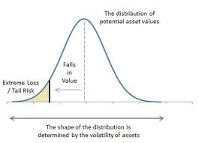
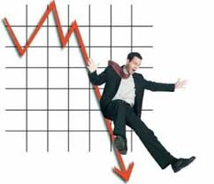
17
Fundamentos do Risco
Conceito de Risco em Finanças
Risco é a probabilidade de que o resultado financeiro seja diferente do esperado.
Foco na perda!
RAD1304 - Administração Financeira II
Prof. Dr. Tabajara Pimenta Junior Administração FEA-RP / USP

Slide 13
17
Fundamentos do Risco
Mercado
Liquidez
Operacional
Legal
Crédito
Tipos de Risco
RAD1304 - Administração Financeira II
RAD1304 - Administração Financeira II
Prof. Dr. Tabajara Pimenta Junior Administração FEA-RP / USP
Prof. Dr. Tabajara Pimenta Junior Administração FEA-RP / USP

Slide 14
17
Fundamentos do Risco
Exemplo
Um investidor analisa dois tipos de investimentos para seu capital
Investimento 1 |  | Investimento 2
Retorno possível [%a.a.] | Probabilidade de ocorrência | Retorno possível [%a.a.] | Probabilidade de ocorrência
6 | 10% | -2 | 10%
8 | 20% | 5 | 20%
10 | 40% | 10 | 40%
12 | 20% | 15 | 20%
14 | 10% | 22 | 10%
RAD1304 - Administração Financeira II
Prof. Dr. Tabajara Pimenta Junior Administração FEA-RP / USP

Slide 15
17
Fundamentos do Risco
Cálculo do Retorno Esperado
Probabilidade de ocorrência
Retorno esperado
Cada um dos retornos possíveis
Somatório
RAD1304 - Administração Financeira II
Prof. Dr. Tabajara Pimenta Junior Administração FEA-RP / USP

Slide 16
17
Fundamentos do Risco
Cálculo do Retorno Esperado
Investimento 1 |  |  | Investimento 2
Retorno possível [%a.a.] | Probabilidade de ocorrência | Retorno esperado [%a.a.] | Retorno possível [%a.a.] | Probabilidade de ocorrência | Retorno esperado [%a.a.]
6 | 10% | 6 x 0,10 | -2 | 10% | -2 x 0,10
8 | 20% | 8 x 0,20 | 5 | 20% | 5 x 0,20
10 | 40% | 10 x 0,40 | 10 | 40% | 10 x 0,40
12 | 20% | 12 x 0,20 | 15 | 20% | 15 x 0,20
14 | 10% | 14 x 0,10 | 22 | 10% | 22 x 0,10
 |  | 10 % a.a. |  |  | 10 % a.a.
RAD1304 - Administração Financeira II
Prof. Dr. Tabajara Pimenta Junior Administração FEA-RP / USP

Slide 17
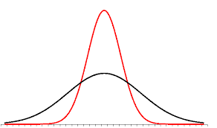
17
Fundamentos do Risco
Investimento 1
Investimento 2
-2% a.a.
6% a.a.
10% a.a.
14% a.a.
22% a.a.
RAD1304 - Administração Financeira II
Prof. Dr. Tabajara Pimenta Junior Administração FEA-RP / USP

Slide 18
17
Fundamentos do Risco
Investimento 1
Investimento 2
Menor dispersão = menor risco
Maior dispersão = maior risco
RAD1304 - Administração Financeira II
Prof. Dr. Tabajara Pimenta Junior Administração FEA-RP / USP

Slide 19
17
Fundamentos do Risco
Cálculo do Risco
Desvio-Padrão
Variância
RAD1304 - Administração Financeira II
Prof. Dr. Tabajara Pimenta Junior Administração FEA-RP / USP

Slide 20
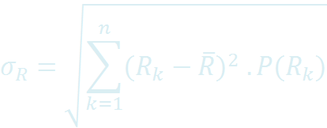
17
Fundamentos do Risco
Cálculo do Risco
Probabilidade de ocorrência
Desvio-Padrão
Cada um dos retornos possíveis
Retorno médio
Somatório
RAD1304 - Administração Financeira II
Prof. Dr. Tabajara Pimenta Junior Administração FEA-RP / USP

Slide 21
17
Fundamentos do Risco
Cálculo do Risco
Investimento 1
Retornos possíveis | Probabilidade de ocorrência | Retorno esperado | Diferença | Quadrado | Ponderado
R_{k} | P(R_{k}) | R | (R_{k} - R) | (R_{k} - R)² | (R_{k} - R)². P(R_{k})
6 % a.a. | 10% | 6 x 0,10 | (6% - 10%) = - 4% | (-4)² = 16 | 16 x 0,1 = 1,6
8 % a.a. | 20% | 8 x 0,20 | (8% - 10%) = - 2% | (-2)² = 4 | 4 x 0,2 = 0,8
10 % a.a. | 40% | 10 x 0,40 | (10% - 10%) = 0% | (0)² = 0 | 0 x 0,4 = 0,0
12 % a.a. | 20% | 12 x 0,20 | (12% - 10%) = 2% | (2)² = 4 | 4 x 0,2 = 0,8
14 % a.a. | 10% | 14 x 0,10 | (14% - 10%) = 4% | (4)² = 16 | 16 x 0,1 = 1,6
 |  | 10 % a.a. | ΣΔ = 0 |  | σ² = Var(R) = 4,8
σ = DP(R) = 2,19
RAD1304 - Administração Financeira II
Prof. Dr. Tabajara Pimenta Junior Administração FEA-RP / USP

Slide 22
17
Fundamentos do Risco
Cálculo do Risco
Investimento 2
Retornos possíveis | Probabilidade de ocorrência | Retorno esperado | Diferença | Quadrado | Ponderado
R_{k} | P(R_{k}) | R | (R_{k} - R) | (R_{k} - R)² | (R_{k} - R)². P(R_{k})
-2 % a.a. | 10% | -2 x 0,10 | (-2% - 10%) = - 12% | (-12)² = 144 | 144 x 0,1 = 14,4
5 % a.a. | 20% | 5 x 0,20 | (5% - 10%) = - 5% | (-5)² = 25 | 25 x 0,2 = 5,0
10 % a.a. | 40% | 10 x 0,40 | (10% - 10%) = 0% | (0)² = 0 | 0 x 0,4 = 0,0
15 % a.a. | 20% | 15 x 0,20 | (15% - 10%) = 5% | (5)² = 25 | 25 x 0,2 = 5,0
22 % a.a. | 10% | 22 x 0,10 | (22% - 10%) = 12% | (12)² = 144 | 144 x 0,1 = 14,4
 |  | 10 % a.a. | ΣΔ = 0 |  | σ² = Var(R) = 38,8
σ = DP(R) = 6,23
RAD1304 - Administração Financeira II
Prof. Dr. Tabajara Pimenta Junior Administração FEA-RP / USP

Slide 23
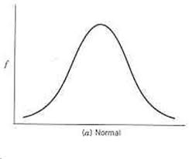
17
Fundamentos do Risco
Cálculo do Risco
Investimento 1
Investimento 2
-σ = 2,19%
+σ = 2,19%
-σ = 6,23%
+σ = 6,23%
3,77%
10%
16,23%
7,81%
10%
12,19%
RAD1304 - Administração Financeira II
Prof. Dr. Tabajara Pimenta Junior Administração FEA-RP / USP

Slide 24
17
Fundamentos do Risco
Qual é o melhor investimento?
Investimento 1
Investimento 2
E[R] = 10 % a.a.
σ = 2,19% a.a.
E[R] = 10 % a.a.
σ = 6,23% a.a.
Coeficiente de Variação
RAD1304 - Administração Financeira II
Prof. Dr. Tabajara Pimenta Junior Administração FEA-RP / USP

Slide 25
17
Fundamentos do Risco
Qual é o melhor investimento?
Investimento X
Investimento Y
E[R] = 20 % a.a.
σ = 12 % a.a.
E[R] = 16 % a.a.
σ = 12 % a.a.
Mesmo nível de risco
RAD1304 - Administração Financeira II
Prof. Dr. Tabajara Pimenta Junior Administração FEA-RP / USP

Slide 26
17
Fundamentos do Risco
Qual é o melhor investimento?
Investimento Z
Investimento W
E[R] = 20 % a.a.
σ = 18 % a.a.
Diferentes níveis de retorno e risco
E[R] = 16 % a.a.
σ = 12 % a.a.
A escolha depende do grau de aversão ao risco do investidor!
RAD1304 - Administração Financeira II
Prof. Dr. Tabajara Pimenta Junior Administração FEA-RP / USP

